Slide 1
夯实零模复习
筑牢双基提升
南大附中 曹金龙

Slide 2
一、高二选修班全市统测质量分析

Slide 3
（一）本次调研测试的功能
1.充分发挥本次调研测试的调控功能。通过全市统一测试促使一线调整教学进度，完成高考内容的新授课。
2.充分发挥本次调研测试的诊断功能。通过统一测试、统一阅卷、统一分析，对于一线新授课的教学效果进行摸底，借助测试数据把握本届教学的实际情况。
3.充分发挥本次调研的导向功能。本次测试单项选择题重基础，考查学生运用基础知识排错排异的能力，考查学生的多为易错易混点；主观题重能力，考查学生运用教材核心知识分析材料，解答问题的能力。作为政治学科测试注重时事的考查，有通过单项选择题考查学生对纯时政的掌握，更多的是借助时政背景材料、或者创设情境，考查学生的必备知识、关键能力和价值观，体现对学生学科核心素养的考查。本次调研试卷将对一线的教学和复习将起着指导作用。
4.充分发挥本次调研的引领功能。本次调研试卷的特点和考查方向，必然会指引下阶段高二的零模复习以及学业水平测试之后的一模复习。

Slide 4
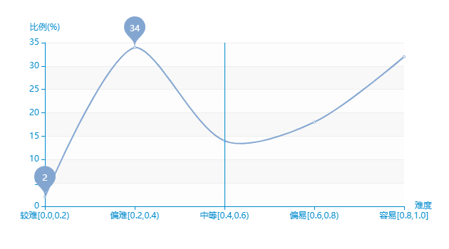
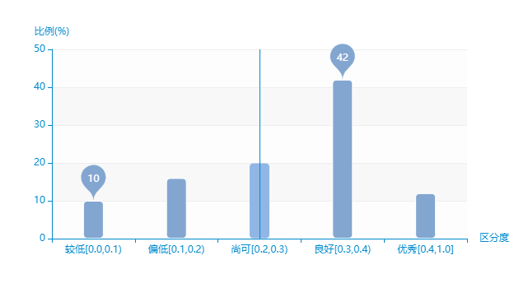
（二）本次调研测试的总体情况
 | 单项选择题 |  |  | 主观题 |  |  | 全卷
 | 均分 | 难度 | 区分度 | 均分 | 难度 | 区分度 | 均分 | 难度 | 区分度
数值 | 46.2 | 0.77 | 0.25 | 14.2 | 0.36 | 0.35 | 60.4 | 0.6 | 0.29

Slide 5
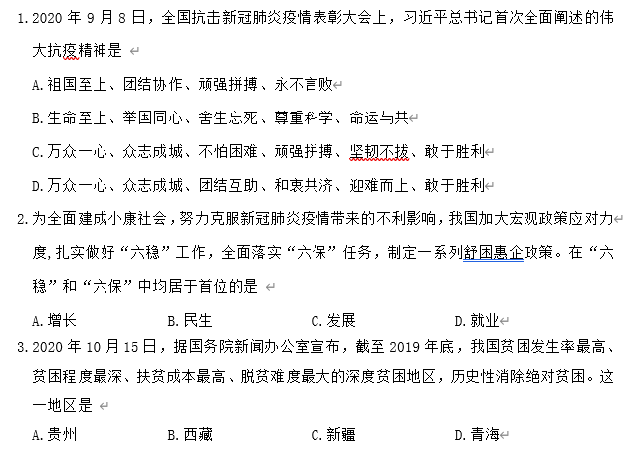
（三）错误率较高的单项选择题
单项选择题满分为60分，均分为46.2，得分率为76.97%，难度适中。

Slide 7
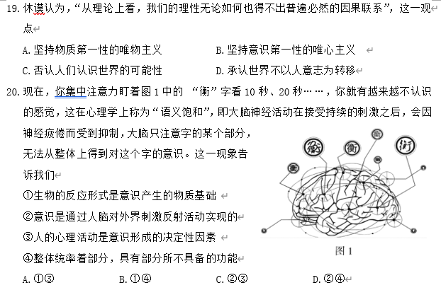

Slide 8
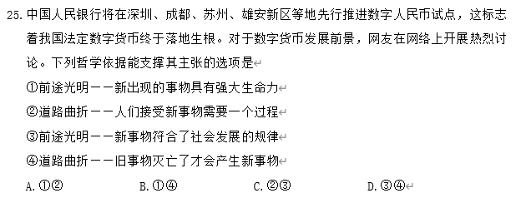

Slide 9
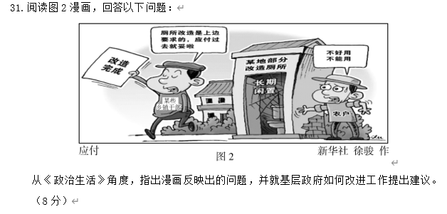
（四）主观题失分原因分析
主观题满分为40分，均分为14.2分，得分率为35.53%，难度偏难。
1.第31题：满分为8分，均分为3.6分，得分率为45.1%。

Slide 10
（1）审题不仔细。该题有两小问，但大部分同学只回答了第二小问；第二小问的设问主体是政府，但部分同学答题时出现党、公民、人大等主体。
（2）知识点错误。答题时部分同学将公民的知识与政府的知识混淆，出现了“政府坚持权利与义务相统一”等知识性错误；部分知识点矛盾、混乱、错误。部分同学答题将政府的宗旨、原则弄混淆，政府的工作态度、工作作风和工作方法出现前后矛盾和错误。
（3）答题不规范。有很大一部分同学答题没有分条、分段、标序号，有同学写成一大段话；单纯的知识点堆砌，有部分同学答题写了7条或8条；答题语句不规范、不严谨，部分同学口语化较为严重，未严格使用答题语言；部分同学还没有掌握高中政治答题的基本要求。答题时先写材料，后写知识点，答题不规范；答题条理性、结构性和逻辑性不强，答题无层次。不同的知识点没有分开答题；部分同学答题不完整。答题过于随意，未结合材料进行适当分析、答题，单纯了写了几个字。例如：“为人民服务”、“接受监督”，缺少完整的主谓宾。
（4）书写不规范。字迹潦草，字迹不清晰；答题超出答题区域；相当一部分同学试卷上出现黑团、污渍，甚至还出现箭头、下划线。
（5）出现一部分空白卷。

Slide 11
2.第32题：满分为6分，均分为2.1分，得分率为34.6%。

Slide 12
（1）哲学模块认知不清，把历史唯物主义与唯物论、认识论、辩证法等其他哲学模块混淆，导致全部失分。
（2）哲学基础知识薄弱，原理方法论不会写或写不完整，出现简单罗列观点的情况。
（3）答题要点生搬硬套，没有材料分析，或者材料分析逻辑性较差，灵活运用所学知识分析解决问题的能力明显偏弱。
（4）缺乏学科核心观点，语言表达不准确，语句不通，格式不规范。

Slide 13
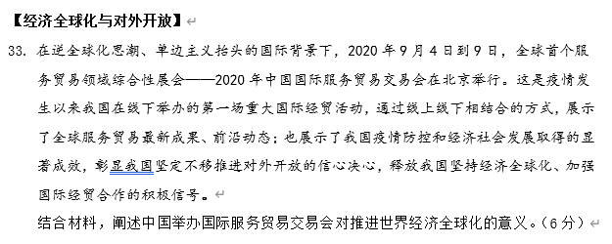
3.第33题：满分为6分，均分为2分，得分率为33.2%。

Slide 14
（1）思考不全面。没有从多角度分析推进经济全球化的意义。其中“促进全球经济的复苏”这一要点，答到的学生很少。很多学生笼统回答“推动经济全球化发展”，无法得分。
（2）运用知识点不准确。本题考查中国对世界经济全球化的意义，学生回答为“发展中国更高层次的开放型经济的措施”、“经济全球化的含义和表现”等。更有部分学生偏离模块要求，回答的是国家利益相关知识、整体与部分等。
（3）缺少学科术语。直接摘抄材料。没有条理性。
（4）罗列相关知识点。泛泛而谈，没有分析材料，没有从材料中提取相关信息，知识点和材料无法对应。

Slide 15
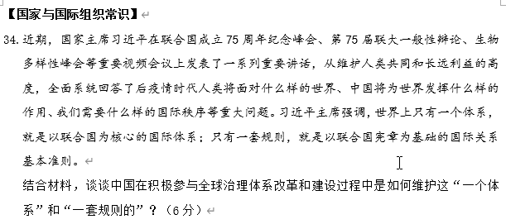
4.第34题：满分为6分，均分为2.4分，得分率为39.6%。

Slide 16
（1）审题不清，知识模块边界模糊。本题要求运用“国家与国际组织常识”的知识，考生在答题中出现从哲学角度作答、从《政治生活》第四单元角度作答、将《国常》与《政治生活》混搭等情况。
（2）堆砌背诵的观点，缺乏针对性。考生在作答时不能很好地围绕设问或不明白设问要求的围绕中国与联合国的关系的角度组织答案，而是生硬堆砌所背的相关知识点，篇幅长，效度差。
（3）对观点理解不到位，表达欠准确。考生对中国与联合国的关系理解不到位，如“中国积极参与联合国的各项活动”，结合材料表现为对材料进行直接抄写，未能提炼出其中的要义。

Slide 17
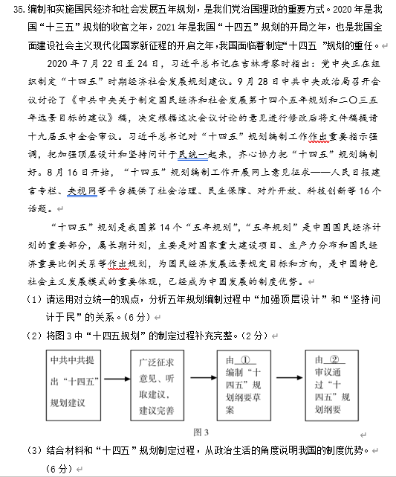
5.第35题：满分为14分，均分为4.1分，得分率为29.29%。

Slide 18
第（1）问：满分为6分，均分为1.8分，得分率为29.9%。
（1）学生能够运用矛盾的两个基本属性相关知识回答，但是回答不周全或者表述有误。不周全的情况有：没有写出矛盾的基本属性是什么？或者没有写出矛盾双方对立统一推动了事物的运动、变化和发展。有误的情况有：矛盾的同一性寓于斗争性之中；矛盾的基本属性是统一性和对立性；矛盾的基本属性是特殊性和普遍性；矛盾的基本属性是同一性和特色性；等。
（2）学生不能把矛盾对立统一原理细化，粗线条地写原理，扣材料。
（3）学生对“加强顶层设计”和“坚持问计于民”两者对立统一的关系不能精准说明。
（4）学生写其他哲学原理，有的把对立统一延伸到矛盾普遍性与特殊性关系、主次矛盾关系或者矛盾主次方面关系；甚至有的写成整体和部分的关系。

Slide 19
第（2）问：满分为2分，均分为0.6分，得分率为31.3%。
（1）学生对于我国制定“五年规划”的流程不大清楚，所写主体各式各样。
（2）编制的主体：有的学生写中共中央、或者中共中央政治局、全国人民代表大会、人民代表大会、政府、等；审议通过的主体：有的写人民代表大会、或者人大代表、全国人大代表、中共中央、国务院、等。

Slide 20
第（3）问：满分为6分，均分为1.7分，得分率为28.9%。
（1）基础不牢，术语使用错误，如：部分学生写成“人民民主专制”、“公民当家做主”、“人民代表大会是基本政治制度”、“全国人民代表大会制度”、“公民具有决策权”、“人大具有审议权”等等。
（2）审题不清，答题角度不全面：不少学生的答题能围绕人大或党的角度展开，但忽略了其它方面，特别是协商民主，能答到的寥寥无几。
（3）生搬硬套，答题没有逻辑，如：没有深刻理解题目设问的方向，只是简单地罗列、堆砌知识点，没有结合材料说明我国的制度优势。

Slide 21
二、零模复习阶段教学建议

Slide 22
1.运用零模复习思维统筹后两个月的复习。
2.基于学情分析把握后续复习的起点。
3.把脉新高考扣准复习的方向。（2020年山东卷、2021年1月全省高三预考卷）
4.以学业水平应考复习带动零模复习，提升学生“双基”。
（1）注重知识的基础性、全面性、系统性。
（2）注重时政知识的情境化、内容化、习题化。
（3）注重基本能力的培养——审题能力、整合知识能力、分析能力、书写能力。

Slide 23
思想政治科考查内容 （教育部考试中心胡传勇、巫传朔《基于高考评价体系的思想政治学科考试内容改革实施路径》）
指即将进入高等学校的学习者通过本课程的学习实践活动所必须掌握的基础性、通用性知识，是学生今后进入大学学习社会科学相关学科，以及参与社会政治、经济、文化、法治生活，开展有关社会实践活动所必须运用的知识内容。
必备知识.
即将进入高等学校的学习者在社会生活实践与学习探索情境中认识世界、改造世界，发现问题、分析和解决问题所必备的能力，是形成与发展思想政治学科素养的重要基石。
01
01
关键能力
02
学科素养
指即将进入高等学校的学习者在面对社会生活实践与学习探索的问题情境时，能够在正确的世界观、人生观、价值观的指导下，运用思想政治科的知识、能力、思维方法完成各种任务活动时所展现出来的综合品质。
03
指即将进入高等学校的学习者在前三者的基础上，逐步发展形成的符合新时代中国特色社会主义思想要求的政治素质、道德品质和科学思想方法的综合。
核心价值
04
Notes:
教育部考试中心胡传勇、巫传朔在《基于高考评价体系的思想政治学科考试内容改革实施路径》一文中对思政课考查内容作了进一步的说明，将一核四层四翼在思政学科得以落实。必备知识置于广阔的情境中，作为能力和素养的载体。
必备知识：形成网络化学科知识体系必须的、核心的学科概念、规律、原则、方法等。

Slide 24
思想政治学科的关键能力
反思与评价
探究与建构
推理与论证
分析与综合
辨识与判断
Notes:
依据认知科学和教育目标分类学的理论成果，结合思想政治学科特点，在充分总结多年高考命题经验的基础上，《中国高考评价体系》 提出了对我们本学科而言，关键能力的考查主要有这5个方面： 形成了包括辨识与判断、分析与综合、推理与论证、探究与建构、反思与评价等维度的能力目标框架。

Slide 25
谢谢您的聆听！

